Slide 1

השביעון הראשון שבע השנים הטובות
גילאי 0-7

Slide 2
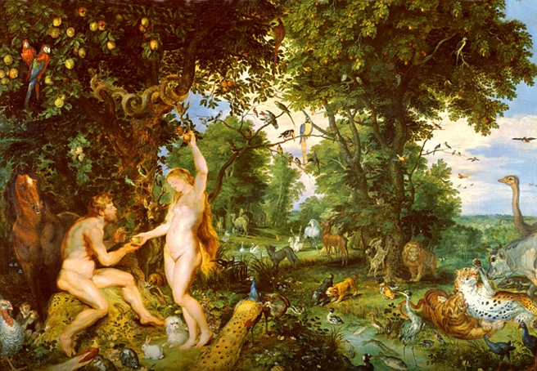
גן העדן של הילדות
השביעון הראשון הינו רווי חיים ונטול תודעה.
העולם הוא טוב ואפשר לסמוך עליו.
כוחות החיים מופנים לגדילה מואצת שלא תחזור על עצמה.

Slide 3
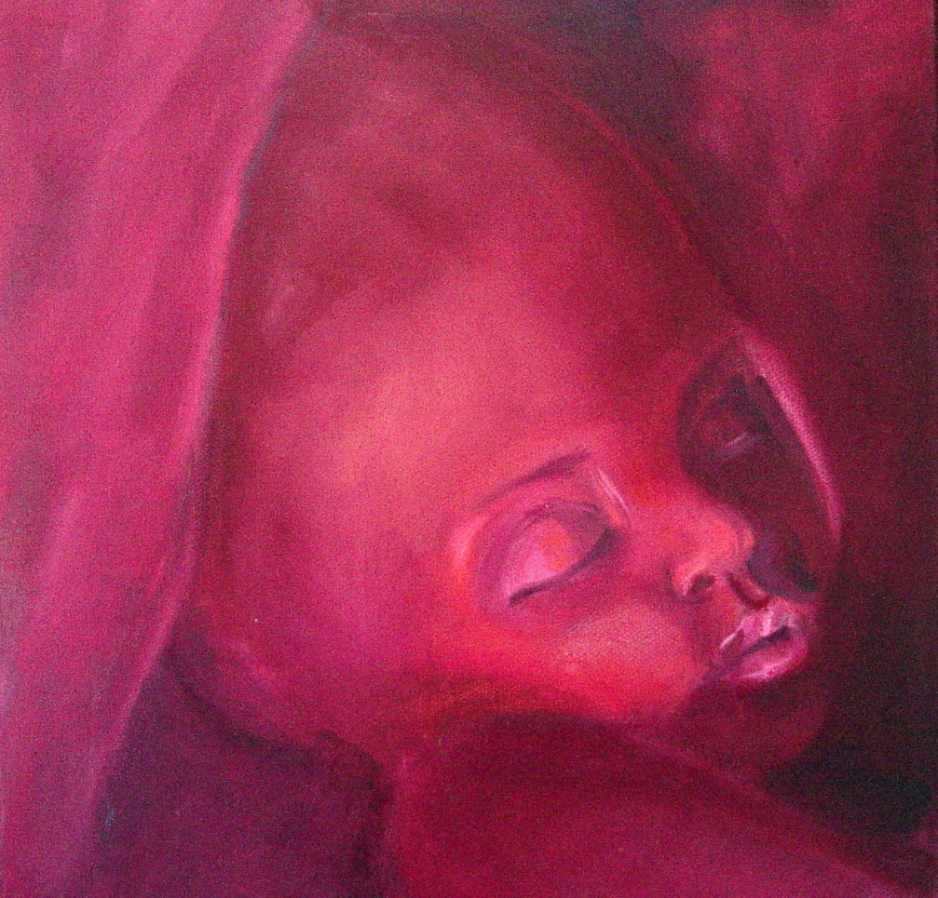
שביעון של אחדות
ויניקוט – “There is no such thing as a baby”.
חוויה של המשכיות – אין אבחנה בין פנים וחוץ.

Slide 4
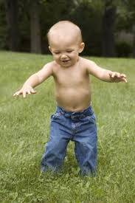
מותר האדם מן הבהמה
שלוש יכולות השייכות לאנושי יתפתחו בילד עד גיל 3:
גיל שנה – הזדקפות.
גיל שנתיים – דיבור.
גיל 3 – אמירת 'אני'.
זיכרונות ראשונים.

Slide 5
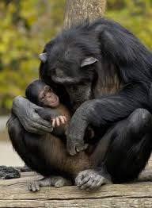
למה זקוק הילד בשביעון הראשון?
חוויות חושיות - הילד הינו "איבר חוש".
'העולם הוא טוב' – שמחה.
חום.
רכות.
עולם דמיון עשיר.

Slide 6
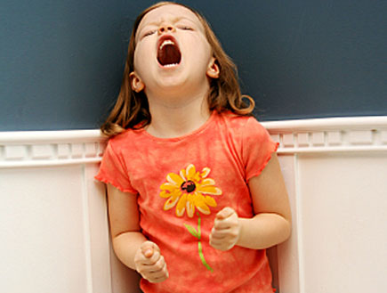
הילד כישות רצון
שלושה כוחות נפש – חשיבה, רגש ורצון.
הרצון הינו הכוח של האני – חשוב לא לדכא אותו.

Slide 7
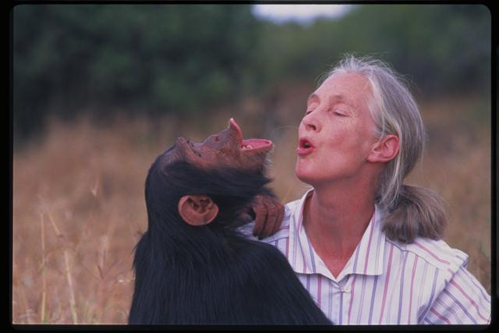
קוף אחרי בן אדם
הלמידה בשביעון הראשון היא דרך עיקרון החיקוי.
הילד זקוק לדמות מוסרית לחיקוי.
האנושי אינו אינסטינקטיבי; הוא רוחני, נלמד ומתפתח.

Slide 8
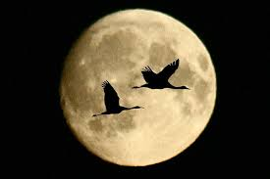
שייכות פלנטרית - הירח
האדם הינו ישות – אדם עולם.
הירח מהווה מראה – משקף את השמש.
מצב התודעה של הילד בשביעון הראשון הוא של חיקוי ושיקוף.

Slide 9
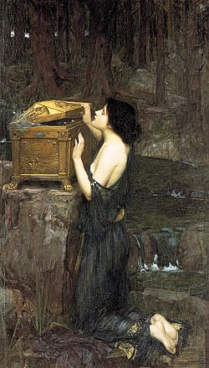
שביעון של תקווה
הגוף הפיסי הינו – גוף התקווה.
מבוגר שניתן לסמוך עליו.
תיבת פנדורה – בתחתית התיבה נותרה התקווה.

Slide 10
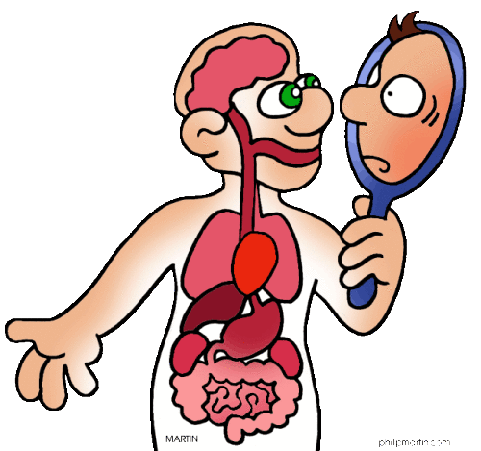
גיל 5 – לידת התודעה הגופנית
"אני הוא גופי".
הגוף הפיסי הינו גוף מתכלה.
עיסוק במוות ופחד מהמוות.

Slide 11
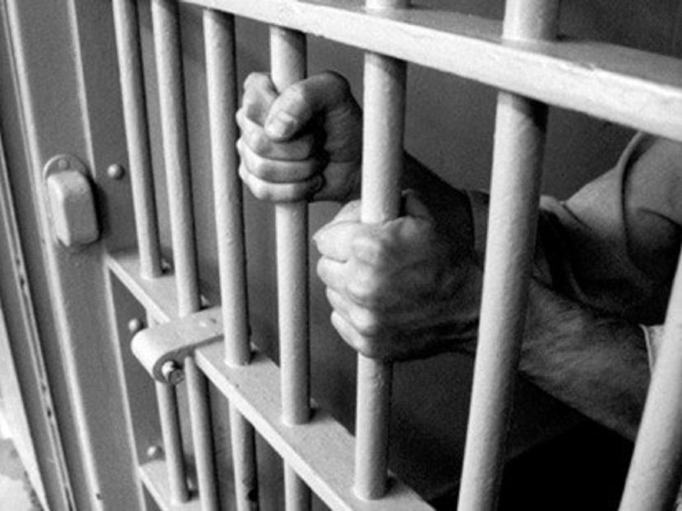
אירוע גיל 5
בגיל 5 יווצר דפוס התנהגות בלתי מודע, דרכו נגיב במצבים דומים.
כל דפוס התנהגות הינו אוטומטי ועל כן מגביל את החופש שלנו, כובל אותנו.
זיהוי הדפוס מהווה את התחלת השחרור ממנו.

